Slide 1

PROYECTO INTEGRADOR
GRUPO N°2
INTEGRANTES:
-MARTIN RASCHI
-MARIA SOL ODETTI
-ANTONIO YOO
-EMILIO STRIEBECK
Notes:
sol

Slide 2

Problemática del negocio:
Martina necesita vender su teléfono pero no sabe a qué precio ponerlo, con lo cual busca en mercado libre teléfonos similares al de ella para tener un precio de referencia. Para su sorpresa se encuentra con una variedad muy grande de teléfonos con similares características al de ella a precios muy diferentes. Por eso, se le ocurrió la idea que podría existir una página donde le brindes las características de tu teléfono celular y te estime el precio aproximado de venta.
Notes:
sol

Slide 3

OBJETIVOS
Obtención del dataset mediante API.
Efectuar una limpieza del dataset obtenido. Diseñar estrategias para lidiar con los datos perdidos en ciertas variables.
Realizar un análisis descriptivo de las principales variables.
Crear nuevas columnas a partir de las características dadas que puedan tener valor predictivo.
Probar distintos modelos de regresión.
Guardar el modelo más óptimo y testearlo en un ambiente hipotético.
Notes:
sol

Slide 4

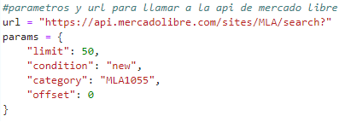



CONSULTA A LA API DE MERCADO LIBRE
Decidimos armar nuestro propio dataset sobre celulares publicados en Mercado Libre.
Notes:
martin

Slide 5
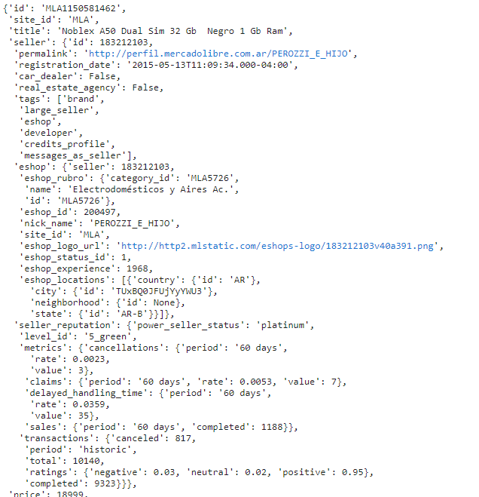
Notes:
martin

Slide 6
DESCRIPCION DEL DATASET
El Dataset posee 1.000 datos y 16 columnas.
id
provincia
ciudad
precio
cuotas_cantidad
cuotas_valor
cuotas_interes
envio_gratis
ventas_calif_positivas
estado
marca
modelo
Gpu
procesador
peso
titulo
Notes:
martin

Slide 7

LIMPIEZA DE DATOS
Se borran los duplicados.
Se eliminan marcas de celulares que posean menos de 10 artículos.
Se eliminan modelos de celulares que posean menos de 7 artículos.
Se imputan datos nulos con información de otros celulares que cuentan con datos no nulos.
Se aplica Regex para extraer información útil (RAM y Memoria).
Se aplican dummies y se eliminan columnas no relevantes.
Notes:
emi

Slide 8
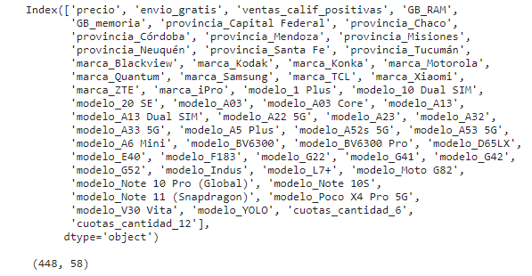

Dataset luego de la limpieza
Notes:
emi

Slide 9
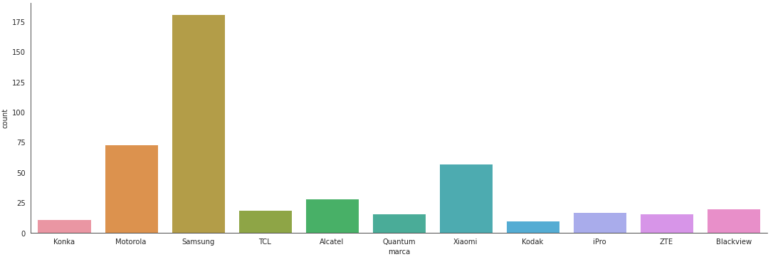

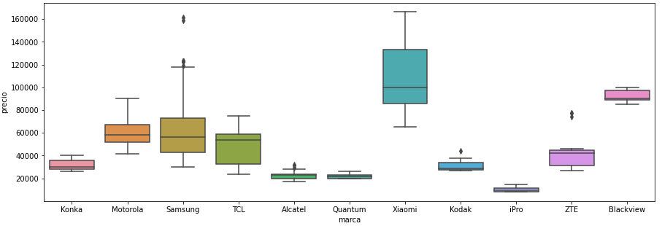
ANALISIS EXPLORATORIO DEL DATASET
Notes:
emi

Slide 10
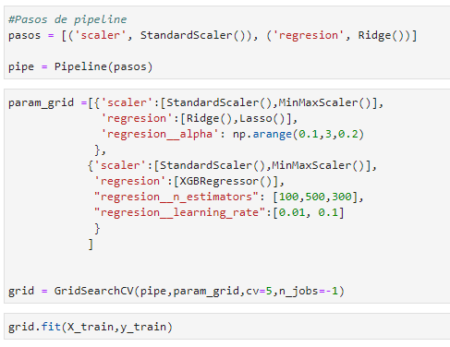
APLICACIÓN DEL MODELO
Obtención de datos para entrenamiento y testeo.
Aplicación de Pipelines + Gridsearch para testear diferentes modelos.
Evaluación de la predicción
Notes:
antonio

Slide 11
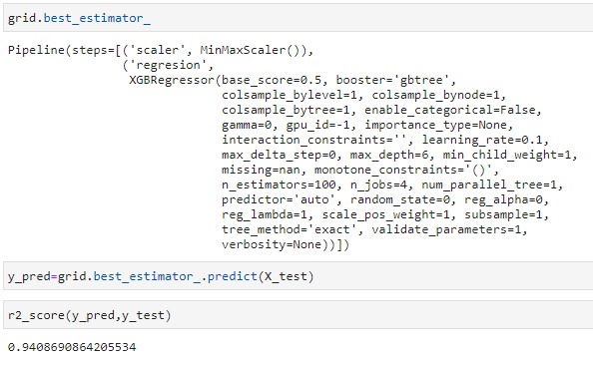
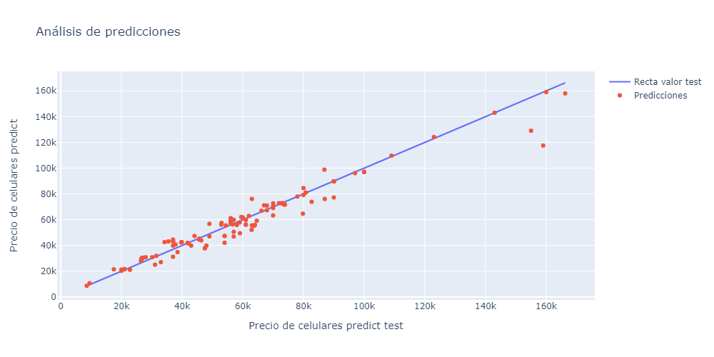

RESULTADOS
Notes:
antonio

Slide 12


Guardado de modelo
Guardamos modelo mediante Pickle.
Notes:
antonio

Slide 13
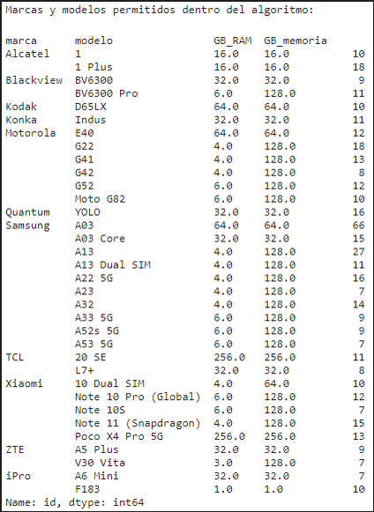
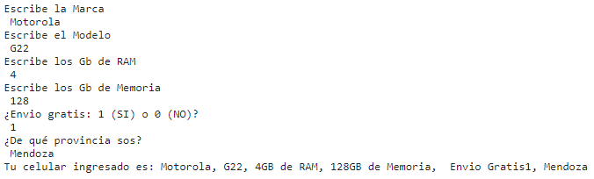

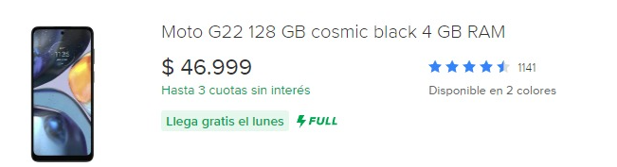
Interacción modelo - usuario
Veamos cómo funciona nuestro modelo con un usuario
Precio estimado: $52418.49
Notes:
antonio

Slide 14
CONCLUSIONES
El modelo presenta un r² de 94%, por lo que es un modelo representativo y confiable para los usuarios.
El modelo debería entrenarse y testearse con mayor volumen de datos, para que no esté limitado.
El trabajar con una API permite al modelo estar permanentemente actualizado con los precios del mercado.
PROPUESTAS DE MEJORA
Consideramos que incluir variables como definición y tipo de cámara permitirán al modelo realizar predicciones más exactas.
Se podrían realizar predicciones de precios solo partiendo de características de hardware y software, incluyendo además celulares usados.
Colocar nuestro modelo en un servidor para resolver las consultas de nuestros usuarios.
Notes:
Sol + todos

Slide 15
GRACIAS!

